Slide 1

Мастер-класс для педагогов
«Нетрадиционные техники рисования»
«Чем больше мастерства в детской руке, тем умнее ребенок».
В.А. Сухомлинский

Slide 2
Цель:
Познакомить педагогов с использованием нетрадиционных техник рисования на занятиях по изобразительной деятельности для детей дошкольного возраста.

Slide 3
Использование нетрадиционных техник:
•Способствует снятию детских страхов.
•Развивает уверенность в своих силах.
•Развивает пространственное мышление.
•Учит детей свободно выражать свой замысел.
•Побуждает детей к творческим поискам и решениям.
•Учит детей работать с разнообразным материалом.
•Развивает чувство цветовосприятия.
•Развивает мелкую моторику рук.
•Развивает творческие способности, воображение и полёт фантазии.
•Во время работы дети получают эстетическое удовольствие.

Slide 4
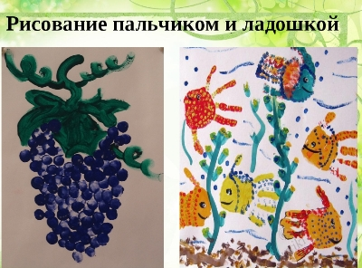
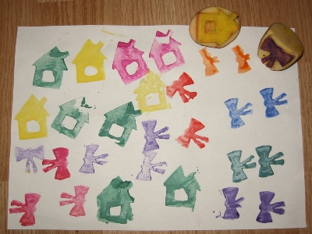
С детьми младшего дошкольного возраста рекомендуется использовать:
Оттиск печатками из картофеля, моркови, пенопласта;

Slide 5
Детей среднего дошкольного возраста можно познакомить с более сложными техниками:
•тычок жесткой полусухой кистью.
•печать поролоном;
•печать пробками;
•восковые мелки + гуашь
•свеча + акварель;
•отпечатки листьев;
•рисунки из ладошки;
•рисование ватными палочками;
•волшебные веревочки;

Slide 6
В старшем дошкольном возрасте дети могут освоить еще более трудные методы и техники:
•рисование солью, песком, манкой;
•рисование мыльными пузырями;
•рисование мятой бумагой;
•кляксография с трубочкой;
•печать по трафарету;
•пластилинография граттаж

Slide 7
Рисование с использованием нетрадиционных техник завораживает, успокаивает и увлекает детей. Это свободный творческий процесс, где существует возможность нарушать правила использования некоторых материалов.

Slide 8
Техника нетрадиционного рисования граттаж.
Граттаж- это выведение изображений путем процарапывания острым предметом, например зубочисткой

Slide 9
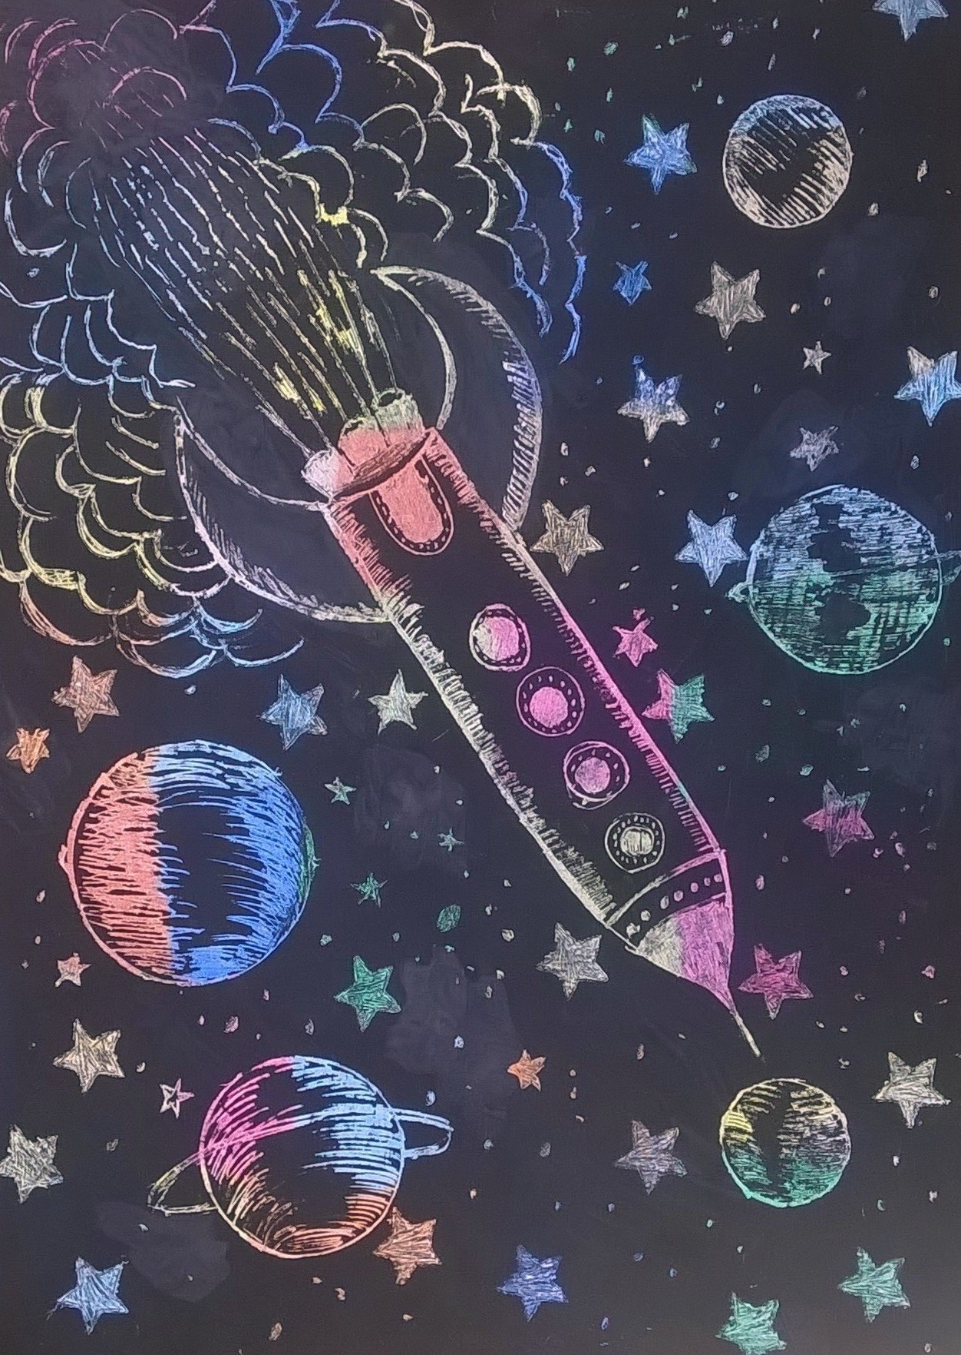

Slide 10
Техника нетрадиционного рисования граттаж.
Нам понадобится:
Лист белой бумаги.(плотный картон)
Восковые карандаши.
3.Свеча
4.Гуашь черного цвета.
5. Жидкое мыло
6.Зубочистка

Slide 11
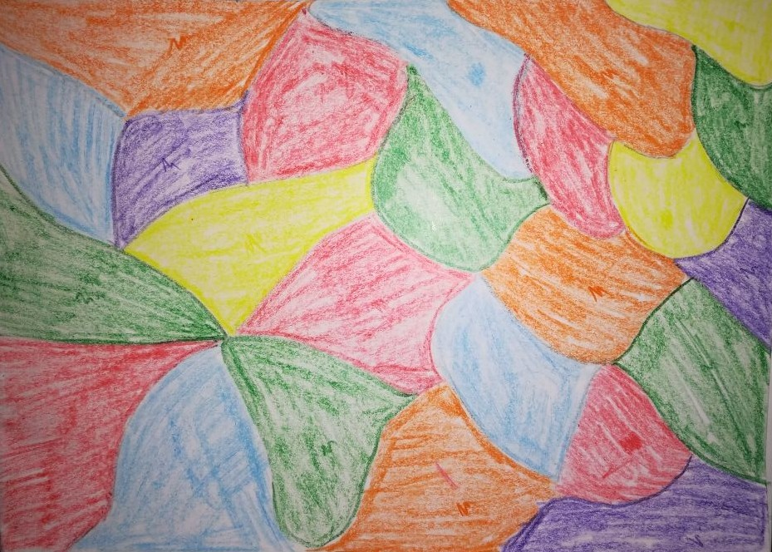
Закрашиваем лист разноцветными цветными мелками

Slide 12
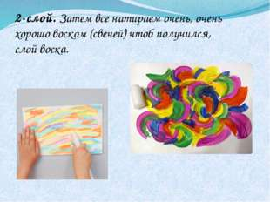
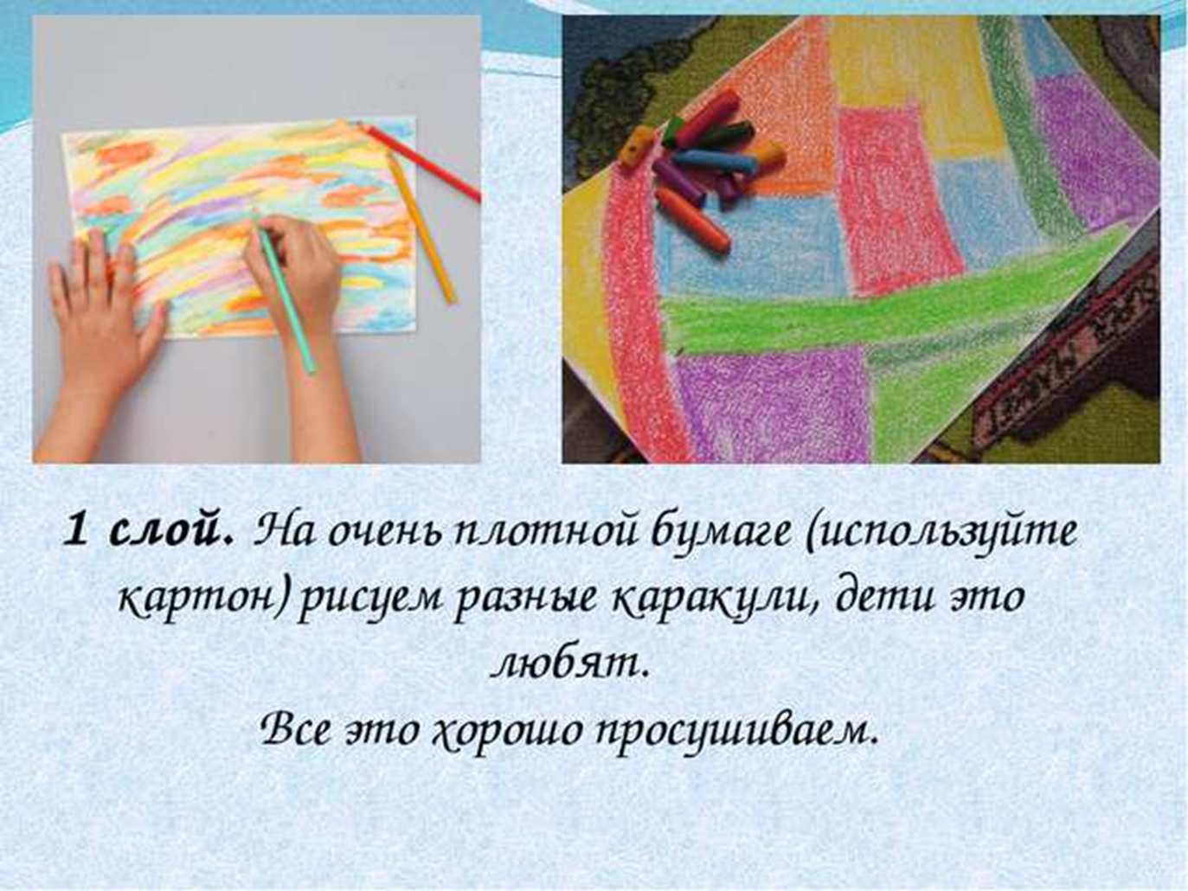


Slide 13
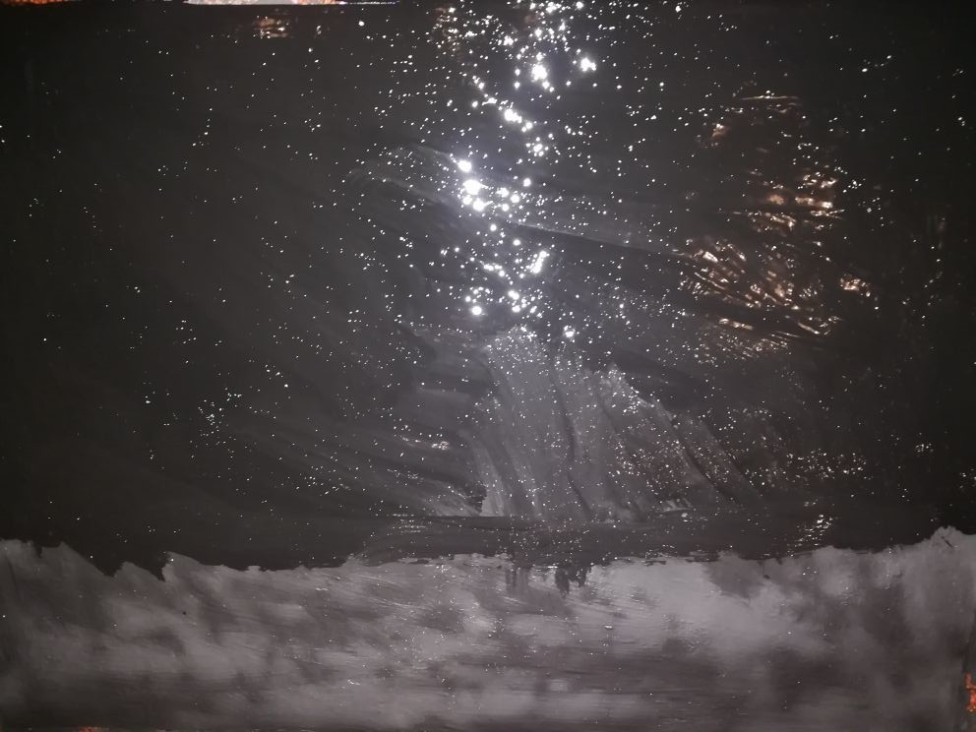
Закрашиваем работу густой гуашью, не добавляя воду!

Slide 14
Когда гуашь высохнет, процарапываем зубочисткой изображение. Работа готова!

Slide 15
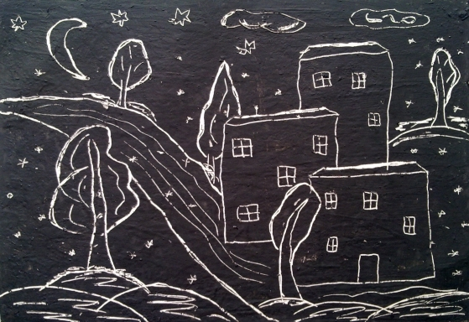
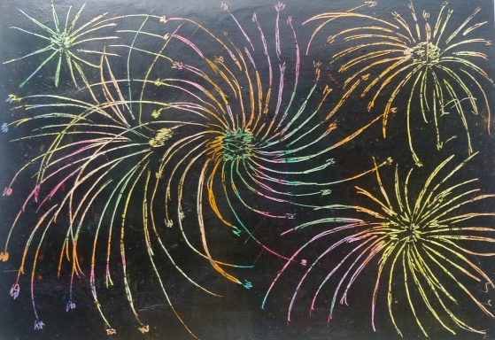

Slide 16
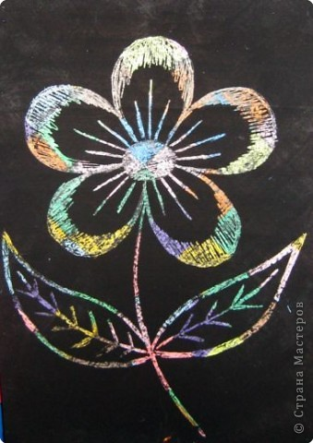
ЦВЕТЫ

Slide 17
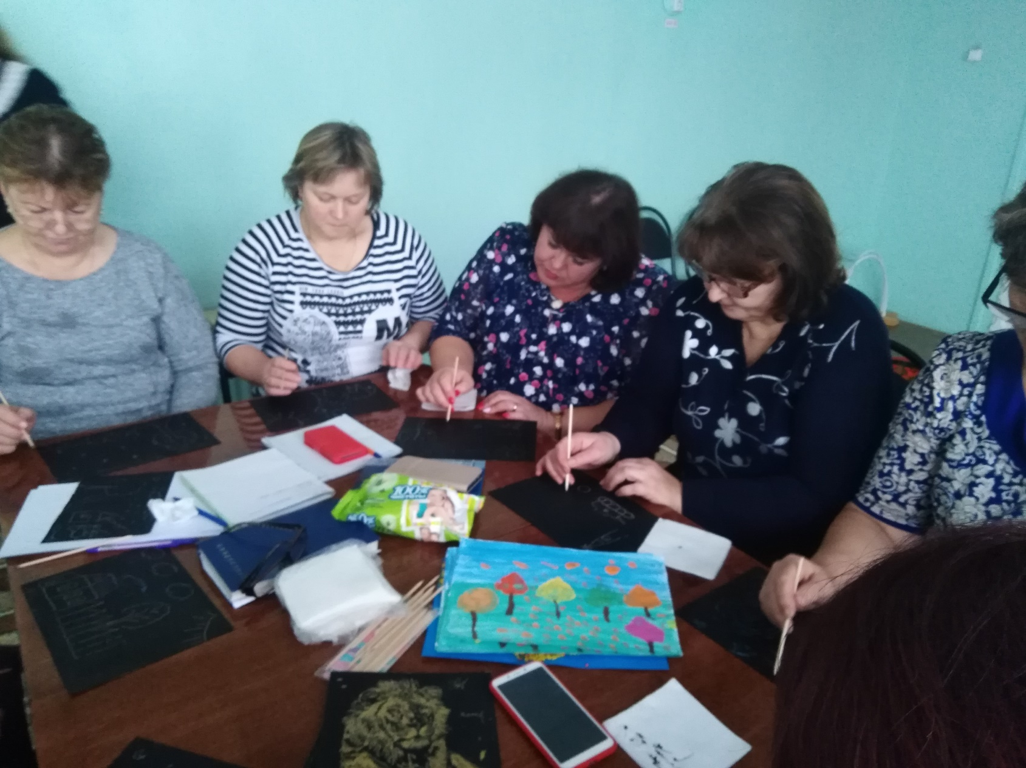

Slide 18
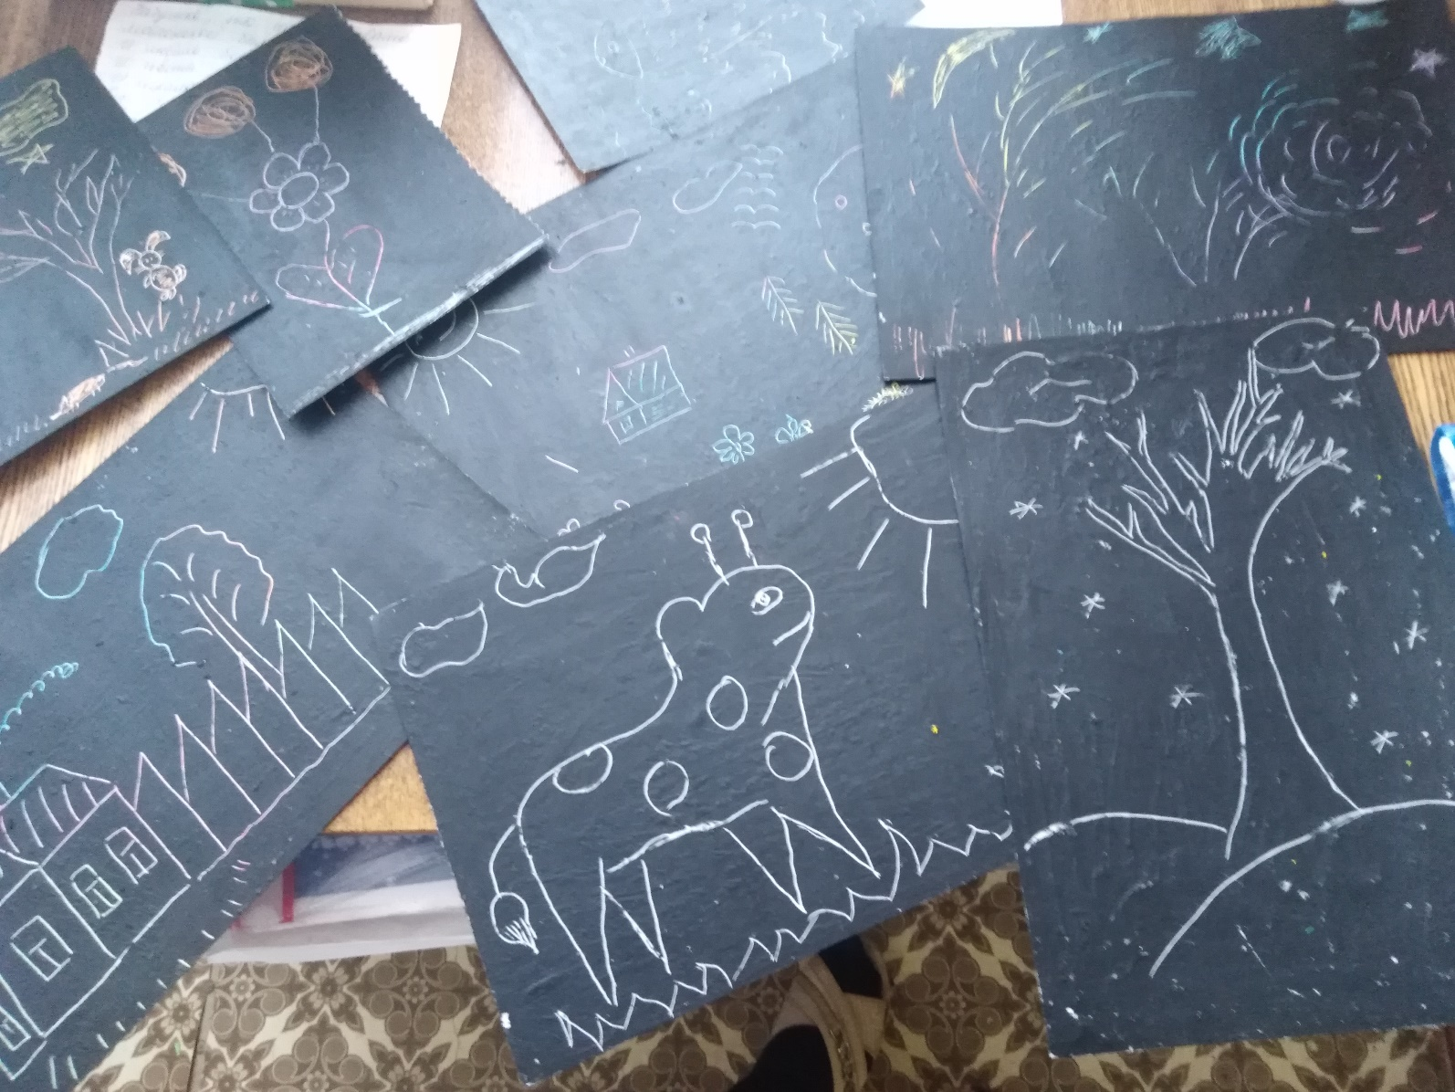

Slide 19
Как говорил В.А. Сухомлинский: “Истоки способностей и дарования детей на кончиках пальцев. От пальцев, образно говоря, идут тончайшие нити-ручейки, которые питает источник творческой мысли. Другими словами, чем больше мастерства в детской руке, тем умнее ребёнок”.

Slide 20
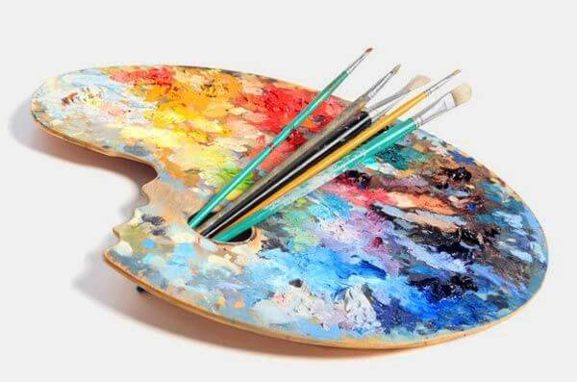
Спасибо за внимание!

